Slide 1

Проектирование и реализация каркаса распределенной системы мониторинга и диспетчеризации процессов гетерогенной среды
студент Старовойтов Д.В.,
профессор к.ф-м.н Крючкова Е.Н.,
АлтГТУ / ПОВТ
Notes:
1
1
1

Slide 2

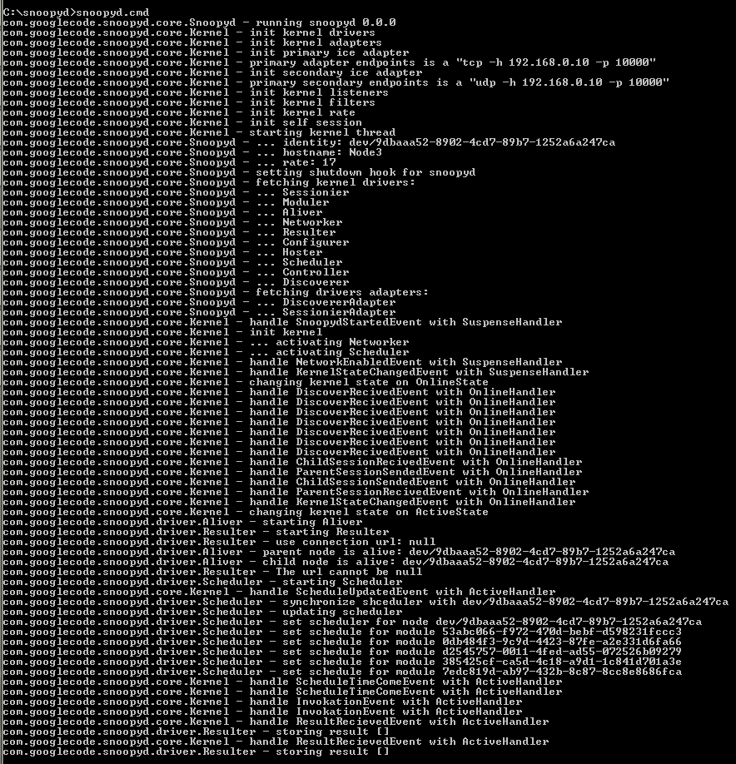
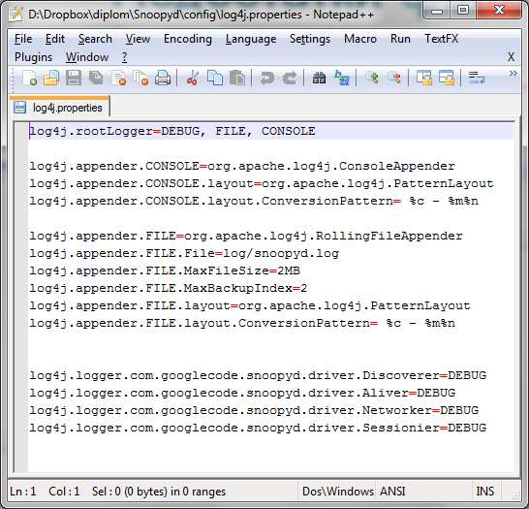
Недостатки файлов конфигурации
Децентрализованное внесение изменений в конфигурацию нескольких приложений
Сложность внесения изменений в процессе работы приложений
Сложность восприятия информации в текстовом виде
Существует вероятность внесения ошибки или опечатки
Консоль вывода сообщений ядра
Конфигурационный файл ядра
2
Notes:
2
2
2

Slide 3
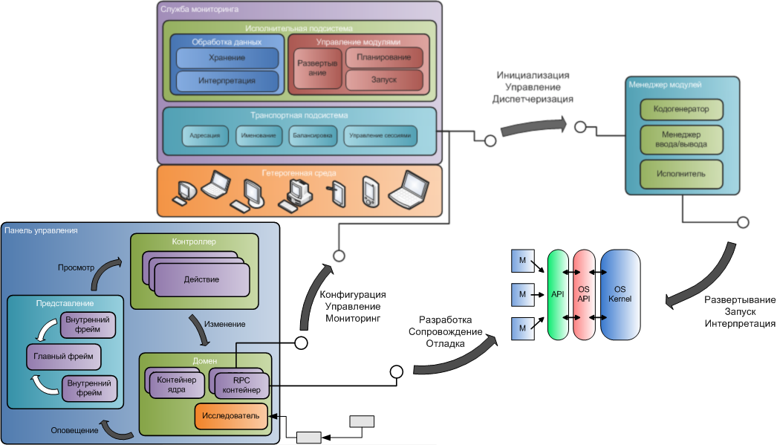
Структура проекта
Панель
управления
Прикладной интерфейс
программирования
3
Notes:
3
3
3

Slide 4
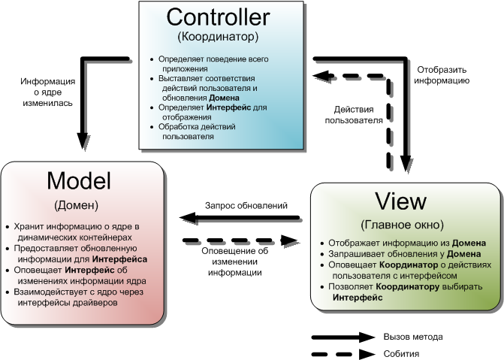
Модель приложения MVC
4
Notes:
4
4
4

Slide 5
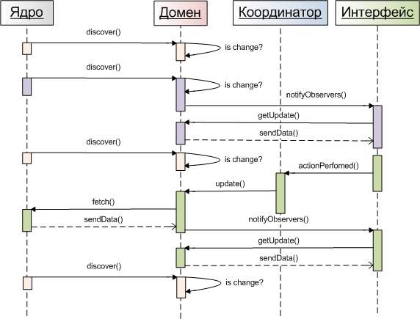
Функционирование и
взаимодействие с ядром
5
Notes:
5
5
5

Slide 6
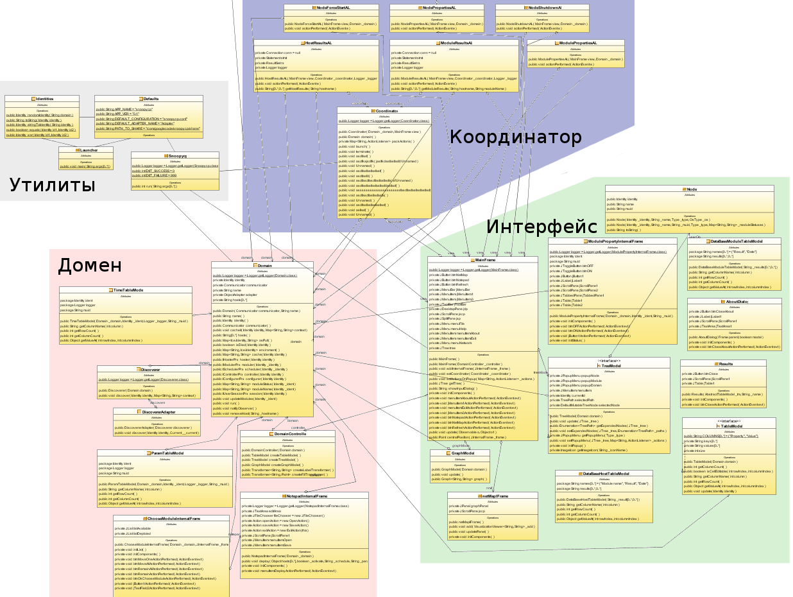
Архитектура приложения
6
Notes:
6
6
6

Slide 7
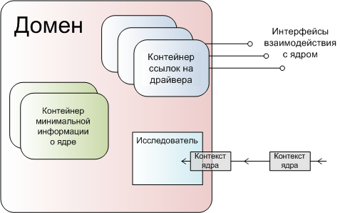
Хранение информации
Постоянно хранится только минимальная информация о ядре
Дополнительная информация
получается через интерфейсы
Информация автоматически обновляется через получаемый от ядра контекст
7
Notes:
7
7
7

Slide 8
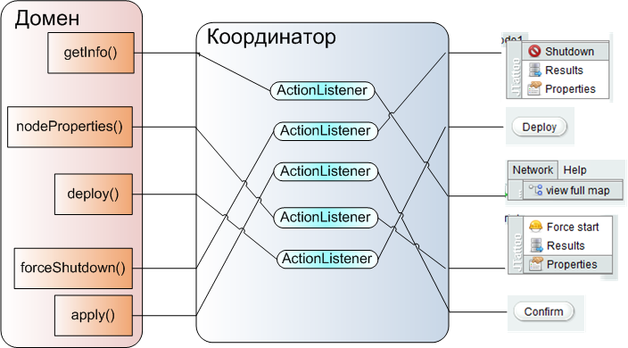
Взаимодействие компонентов
8
Notes:
8
8
8

Slide 9
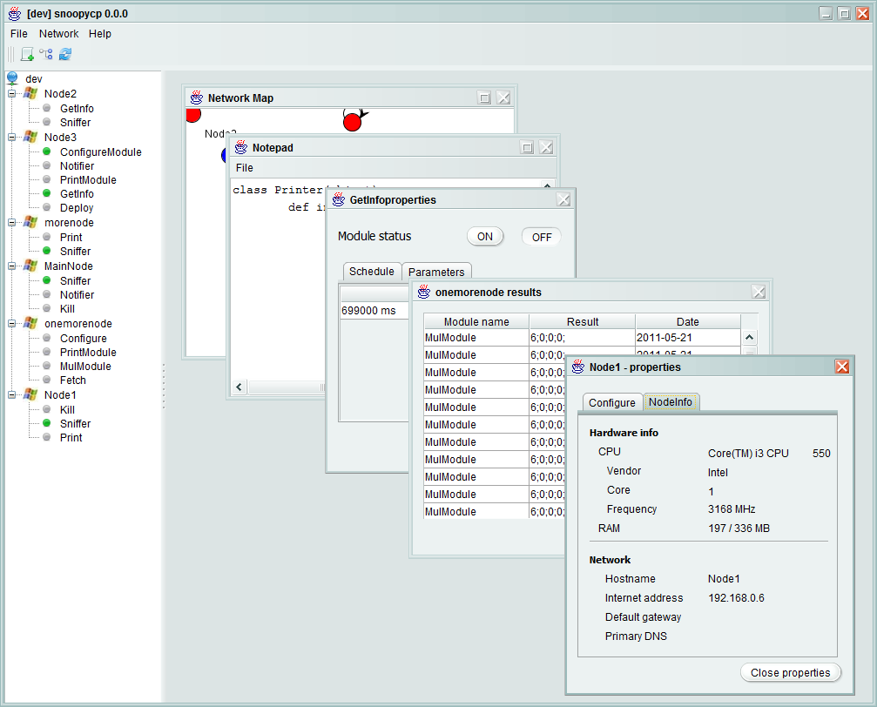
Визуализация
9
Notes:
9
9
9

Slide 10
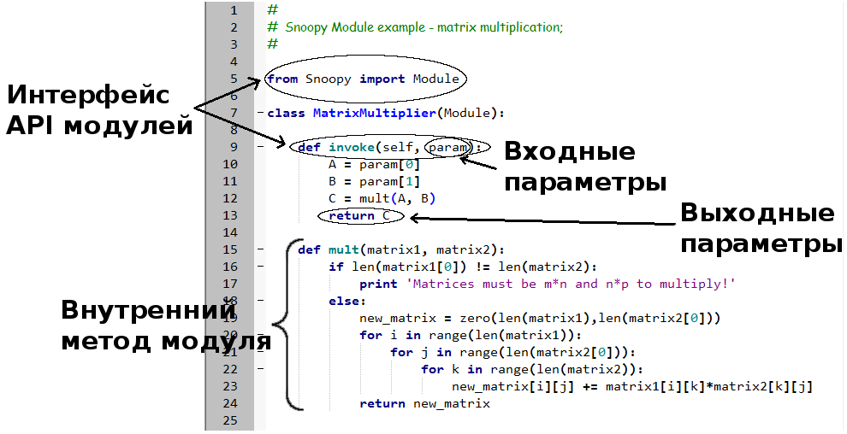
Использование API модулей
10
Notes:
10
10
10

Slide 11
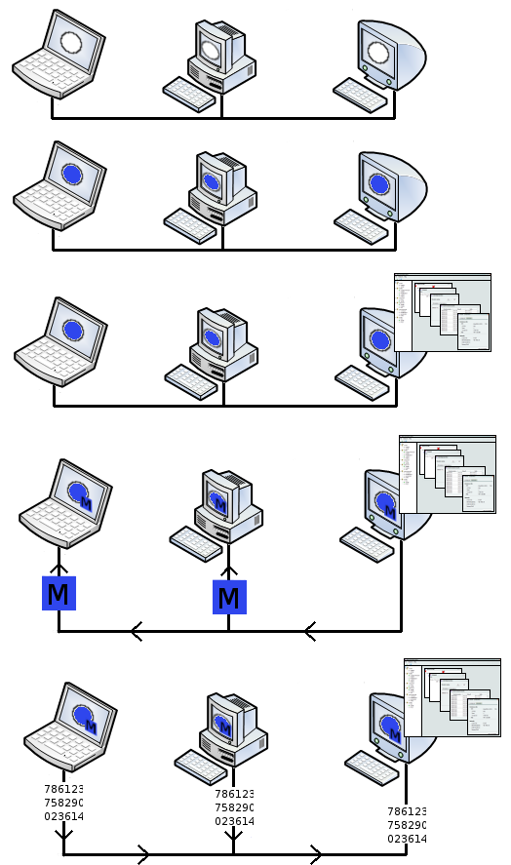
Развертывание системы мониторинга
Установка ядра
Автоматическая конфигурация ядра
Запуск Панели управления
на любом узле
Установка модулей сбора
информации, удовлетворяющих
интерфейсу API
Функционирование
системы мониторинга
11
Notes:
11
11
11

Slide 12


Сравнительная характеристика
Наш проект
Zabbix
Nagios
Распределенность
ручная конфигурация
Балансировка нагрузки
ручная
Неограниченность максимального количества узлов
1000
Кросплатформенность
Поддержка плагинов
частичная
ООП-семаника
12
Notes:
12
12
12

Slide 13
Итоги
Проанализированы задачи администратора систем и построена модель для визуализации данных и управления удаленными узлами
Разработана структура системы визуализации и управления
Реализованые подсистемы визуализации и управления включают:
Хранение информации о ядре
Визуализация информации и процессов
Координация взаимодействия компонентов
Разработан интерфейс программирования модулей
13
Notes:
13
13
13

Slide 14
Спасибо
за внимание!
Notes:
14
14
14

